Slide 1
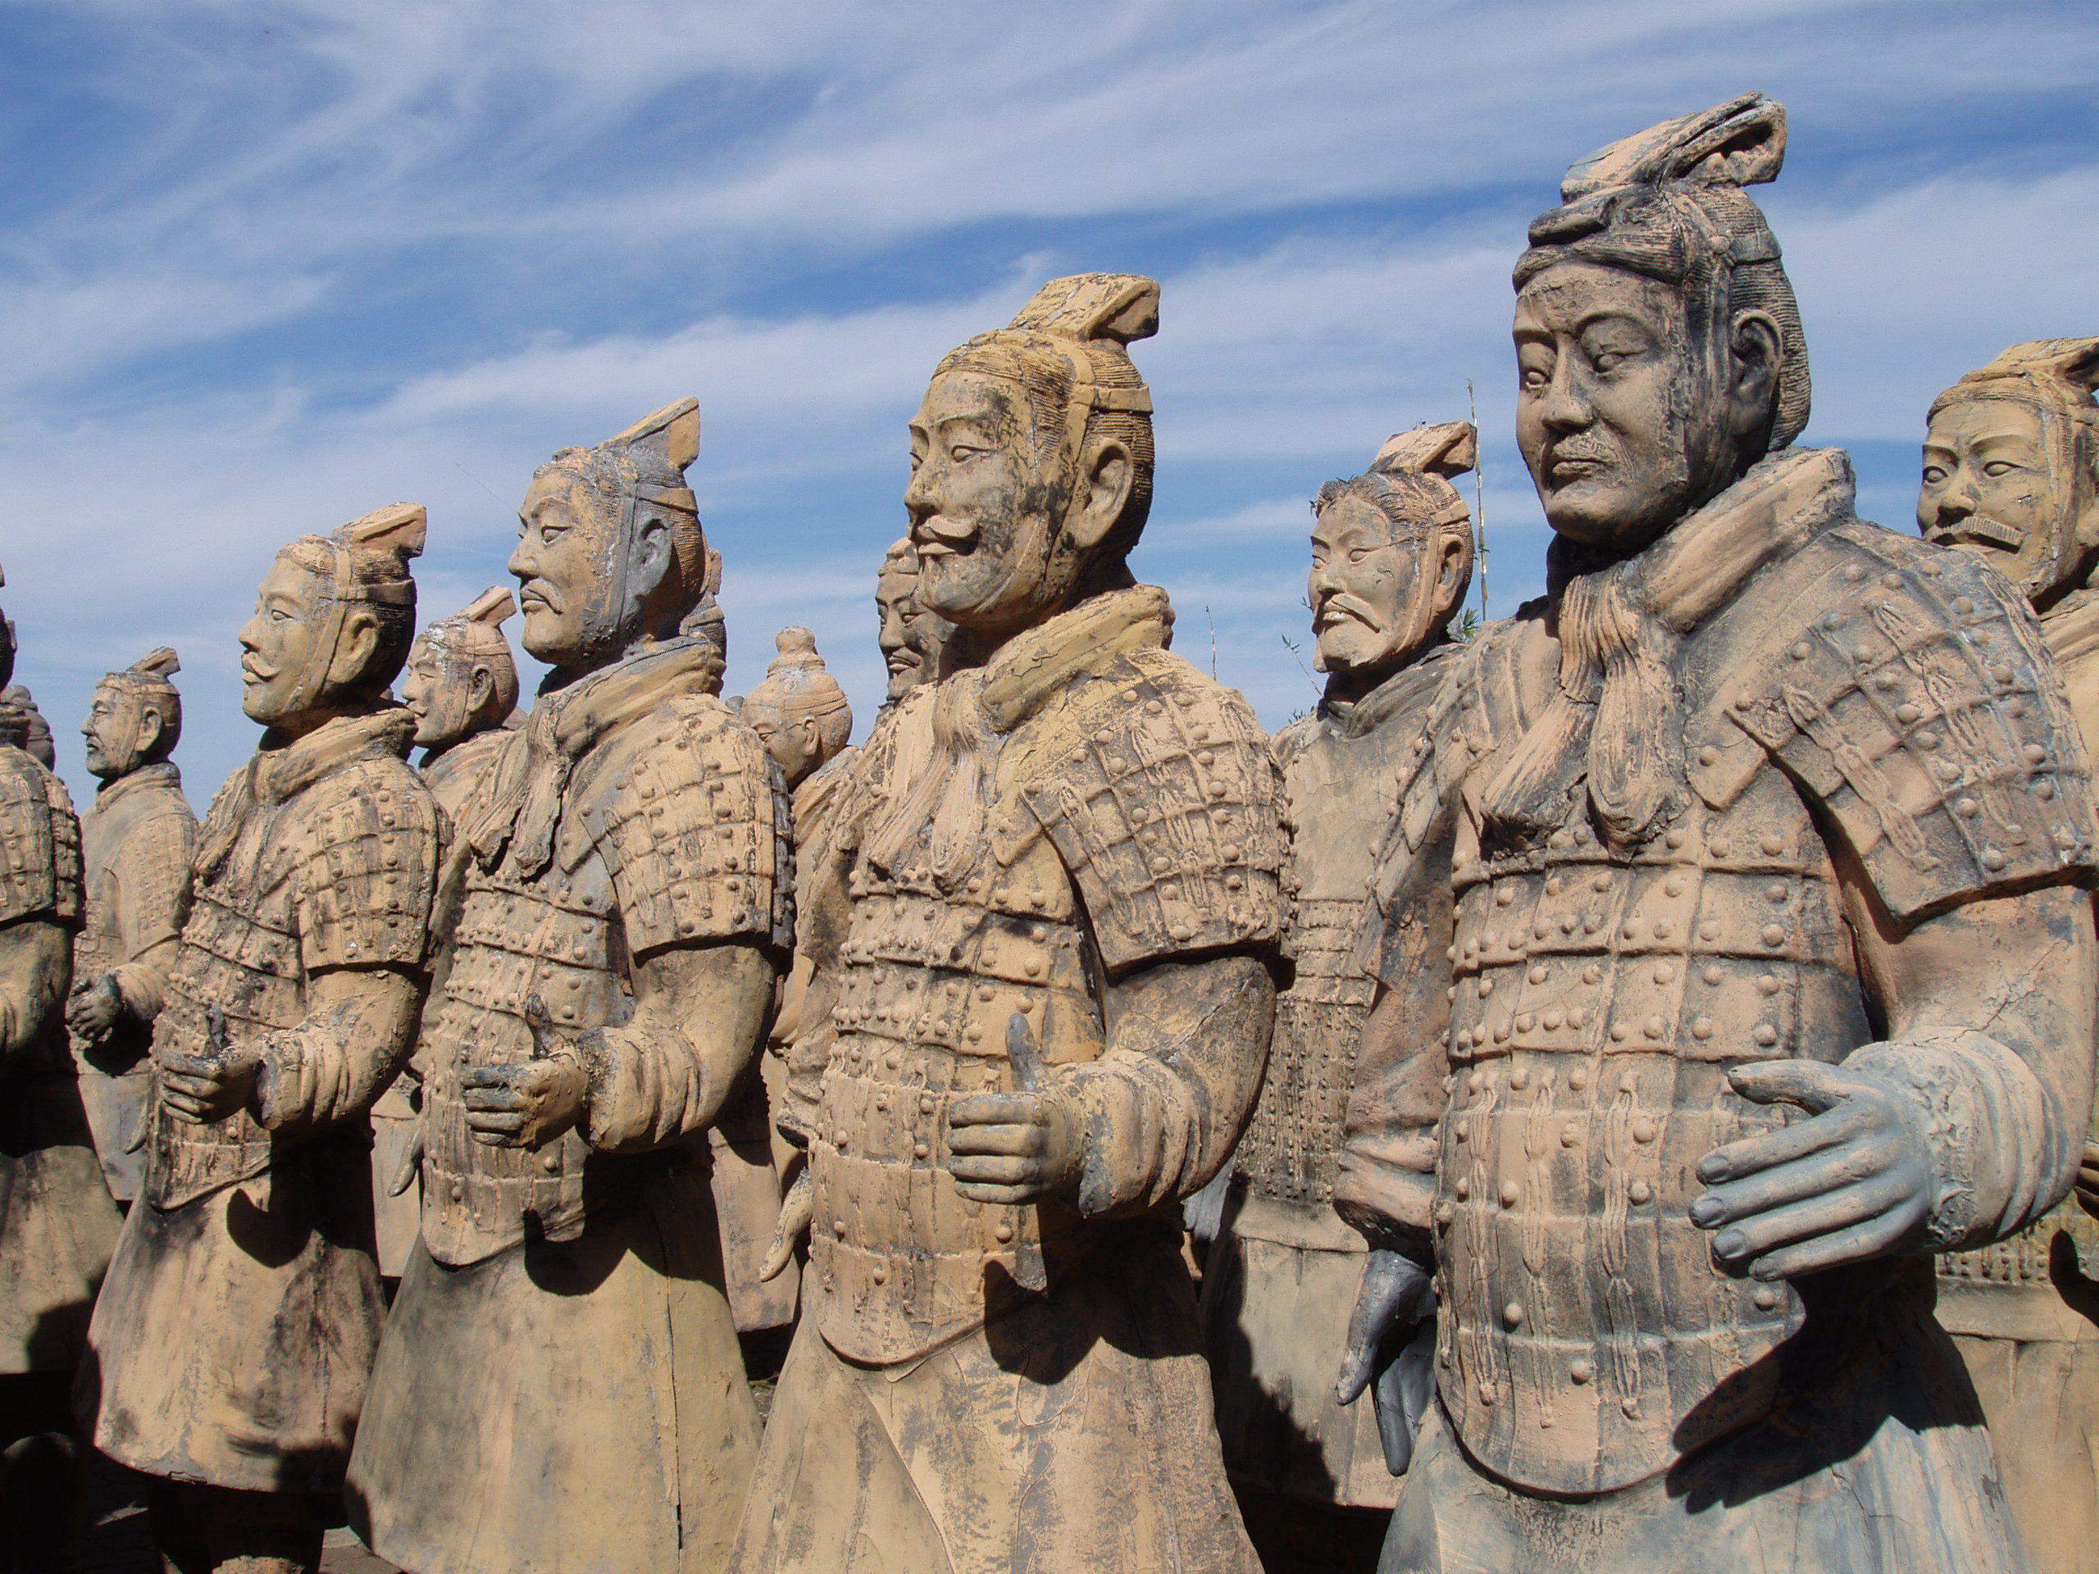
Ejercito de Terracota y La Gran Muralla China
Integrante: Felipe Fernández
Curso:7-b
Asignatura: Historia y Geografía
Siguiente
Bod.Producciones

Slide 2
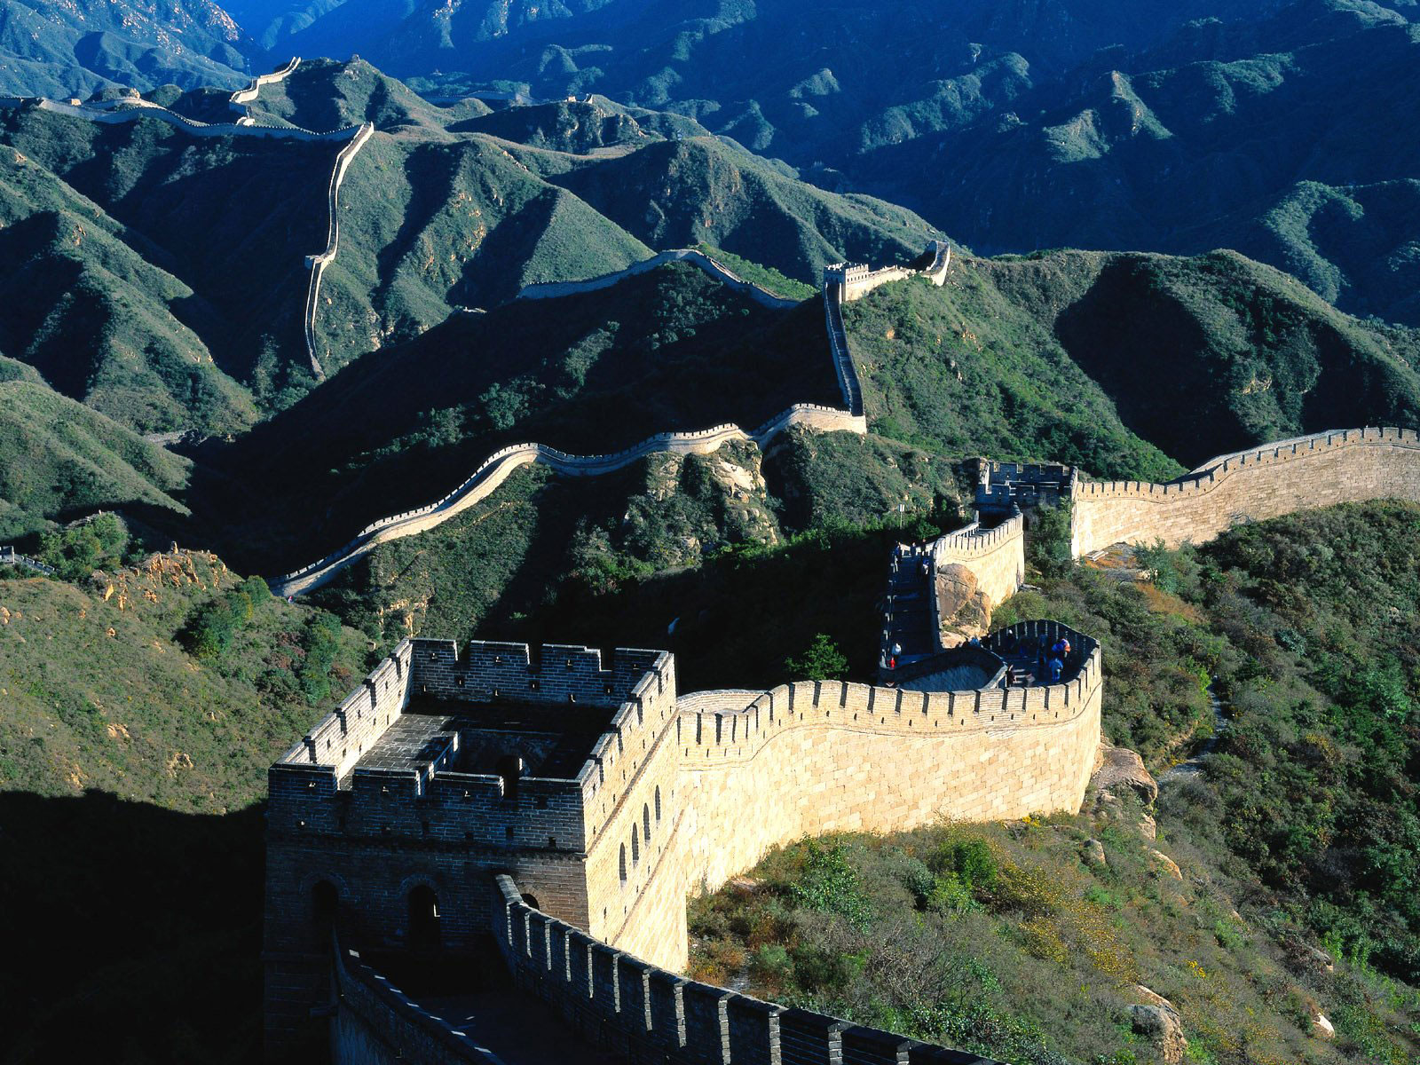
…Selecciona…
Selecciona la Diapositiva en la cual quieres entrar
Imágenes
Ejercito de Terracota
La Gran Muralla China
Videos

Slide 3
Ejercito de Terracota
El Ejército de terracota : El Ejército de terracota fue descubierto en 1974 cerca de Xi’an, durante unos trabajos de irrigación. Formaba parte del mausoleo del Emperador Qin Shi Huang, y consistía en más de 7.000 figuras de guerreros de terracota en tamaño real, caballos y hasta carros de guerra, hechos de una mezcla de arcilla y tierra.
Los chinos creen en la vida después de la muerte y, este ejército, fue creado para el Emperador Qin después de su deceso. Cuando fue descubierto, el ejército estaba dispuesto en una formación completa de batalla, e incluía infantería parada, arqueros arrodillados y aurigas con caballos. Las figuras estaban hechas meticulosamente, y tenían diferentes rasgos, expresiones faciales y peinados. Los oficiales se distinguían por sus uniformes.
El Ejército de terracota ya restaurado, se puede ver en el Primer Museo del Ejército de Terracota del Emperador Qin de Xi’an.
Siguiente

Slide 4
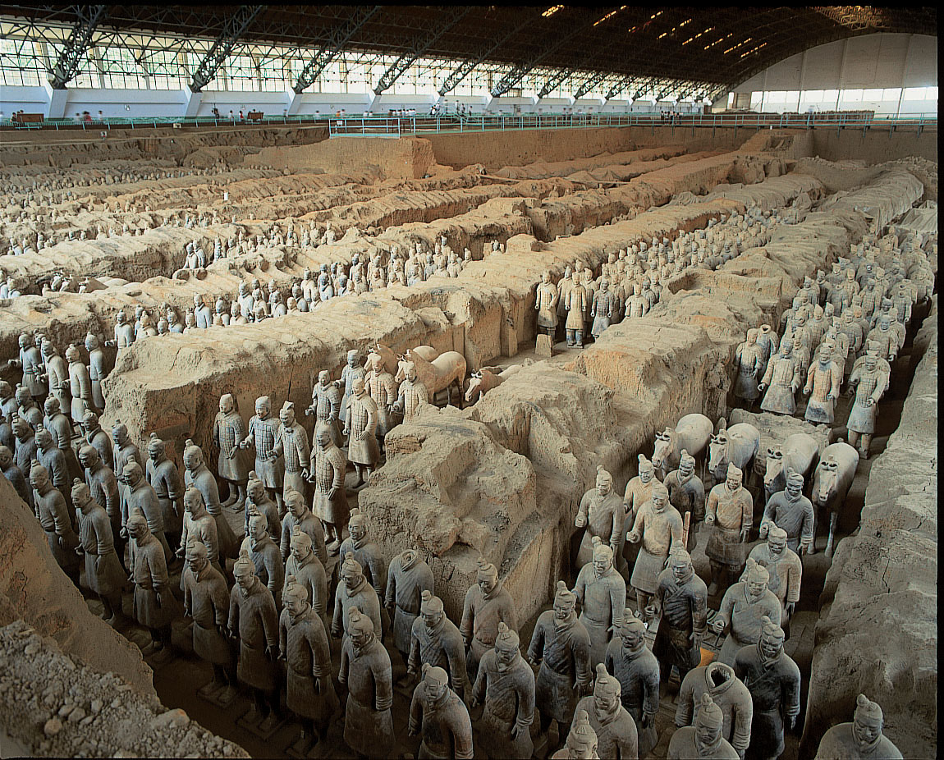
Ejercito de Terracota
Enterrando estas estatuas se creía que el Emperador seguiría teniendo tropas bajo su mando. El ejército de terracota fue enterrado en formación de batalla en tres fosos, un kilómetro y medio al este de la tumba del Emperador, que a su vez dista 33 km al este de Xi'an. Los tres fosos tienen entre 4 y 8 metros de profundidad. Han sido excavados y se ha construido un tinglado en las ruinas, llamado Museo del Ejército de Terracota
El primer foso fue descubierto en 1974 de forma casual. En esa zona se había encontrado ya algunos restos a los que no se les había dado demasiada importancia hasta que la noticia del hallazgo del nuevo foso llegó a oídos de un arqueólogo que inició la excavación.
El foso tiene una superficie de 200 metros por 60 y contiene más de 6.000 guerreros, algunos de ellos aún por desenterrar. Las figuras son a tamaño natural: miden 1,80 m. de altura y están equipados con armaduras fabricadas también con terracota. La fosa se abrió al público en 1979.
Cada una de estas figuras tiene rasgos y características diferentes: bigotes, peinados, jóvenes, viejos, rasgos de etnias diferentes. Las cabezas y las manos se moldeaban aparte y luego se añadían a los cuerpos. Los uniformes reflejan también los rangos militares a los que pertenecen. Cada soldado llevaba un arma: arcos, lanzas, espadas, etc. Tras la caída de la dinastía Qin, los campesinos saquearon la tumba y robaron estas armas. Las figuras son de colores vivos y brillantes, pero este color se pierde apenas a las cinco horas de exposición al aire, debido a la oxidación. Se está buscando una técnica que permita mantener los colores originales; por el momento, se ha pospuesto la excavación de nuevos guerreros.
La segunda fosa abierta al público contiene 69 figuras y es conocida como “la fosa de los generales”. Se cree que representa al estado mayor del ejército. También son visibles las figuras de cuatro caballos. La última fosa contiene unos 1.000 guerreros, muchos de ellos sin restaurar.
Volver al Menú

Slide 5
La Gran Muralla China
La Gran Muralla China (chino tradicional: 長城, chino simplificado: 长城, pinyin: Cháng Chéng, "Larga fortaleza") o (chino simplificado: 万里长城; chino tradicional: 萬里長城; pinyin: Wànlǐ Chángchéng; literal "la larga muralla de 10.000 Li (里)")¹ es una antigua fortificación china construida y reconstruida entre el siglo V a. C. y el siglo XVI para proteger la frontera norte del Imperio chino durante las sucesivas dinastías imperiales de los ataques de los nómadas xiongnu de Mongolia y Manchuria.
Contando sus ramificaciones y construcciones secundarias, se calcula que tiene 21.196,18 kilómetros de largo, desde la frontera con Corea al borde del río Yalu hasta el desierto de Gobi a lo largo de un arco que delinea aproximadamente el borde sur de Mongolia Interior, aunque hoy sólo se conserva un 30% de ella.² En promedio, mide de 6 a 7 metros de alto y de 4 a 5 metros de ancho. En su apogeo Ming, fue custodiada por más de un millón de guerreros.³
La muralla fue nombrada Patrimonio de la Humanidad por la Unesco en el año 1987. Gran parte de la Gran Muralla tiene fama de ser el mayorcementerio del mundo. Aproximadamente 10 millones de trabajadores murieron durante la construcción.⁴ No se les enterró en el muro en sí, sino en sus inmediaciones.
El día 7 de julio de 2007 se dio a conocer que la muralla china fue elegida como una de las ganadoras en la lista de Las Nuevas Siete Maravillas del Mundo Moderno. Está hermanada con la muralla romana de Lugo, Galicia, España, también patrimonio de la humanidad.
Siguiente

Slide 6
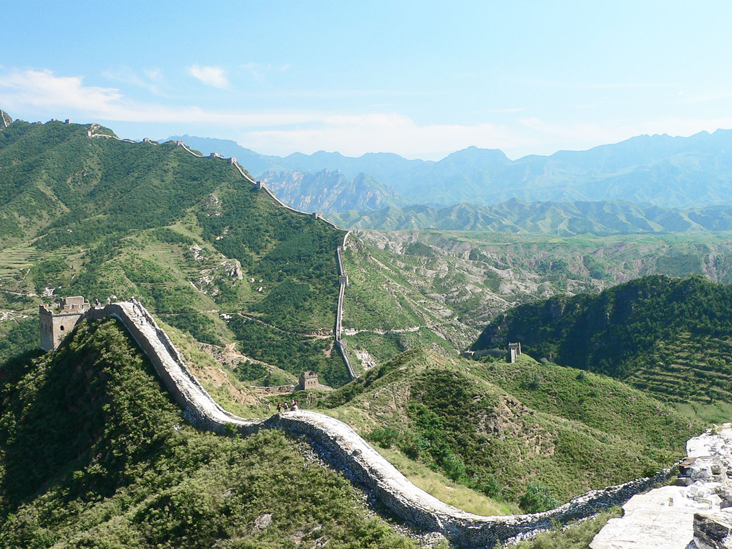
La Gran Muralla China
La Gran Muralla China es una serie de fortificaciones de piedra, ladrillo, tierra apisonada , madera y otros materiales, generalmente construidas a lo largo de una línea este-oeste a través de las fronteras históricas del norte de China, en parte para proteger el imperio chino o sus estados prototípicas contra intrusiones de varios grupos nómadas o incursiones militares por varios pueblos guerreros o fuerzas. Varias paredes se estaban construyendo ya en el siglo 7 aC, estos, más tarde se unieron y hacer más grande, más fuerte y unificado ahora se conocen colectivamente como la Gran Muralla . Especialmente famosa es el muro construido entre 220 -206 aC por el primer emperador de China , Qin Shi Huang . Poco queda de aquel muro. Desde entonces, la Gran Muralla tiene dentro y fuera reconstruido, mantenido y mejorado, la mayor parte de la pared existente fue reconstruida durante la dinastía Ming .
Otros propósitos de la Gran Muralla han incluido controles en las fronteras, lo que permite la imposición de derechos sobre las mercancías transportadas a lo largo de la Ruta de la Seda , la regulación o el fomento del comercio y el control de la inmigración y la emigración. Además, las características defensivas del Gran Muralla se han mejorado con la construcción de torres de vigilancia, cuarteles, estaciones de tropa de guarnición, señalización capacidades a través de los medios de humo o fuego, y el hecho de que el camino de la Gran Muralla también sirve como un corredor de transporte .
La Gran Muralla se extiende desde Shanhaiguan en el este, hasta el lago Lop en el oeste, a lo largo de un arco que delinea aproximadamente el borde sur de Mongolia Interior . Un amplio estudio arqueológico, el uso de tecnologías avanzadas, ha concluido que la medida Ming paredes 8.850 kilometros (5.500 millas). Este se compone de 6.259 kilometros (3.889 millas) secciones de pared real, 359 km (223 millas) de trincheras y 2.232 kilometros (1.387 millas) de barreras defensivas naturales como colinas y ríos.Otro estudio arqueológico descubierto que toda la pared con todas sus ramas medir a ser 21.196 kilometros (13.171 millas).
Volver al Menú

Slide 7
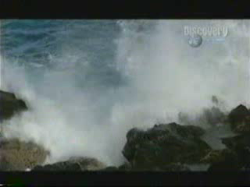
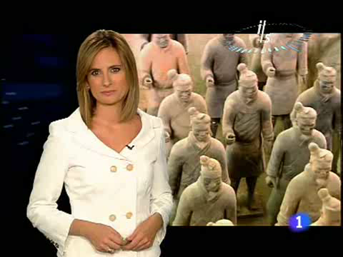
Videos
Videos:
1.Ejercito de Terracota
2.La Gran Muralla China
2 Punto de Vista
2 Punto de Vista
Volver al Menú

Slide 8
Volver al Menú “Videos”

Slide 9
Volver al Menú “Videos”

Slide 10
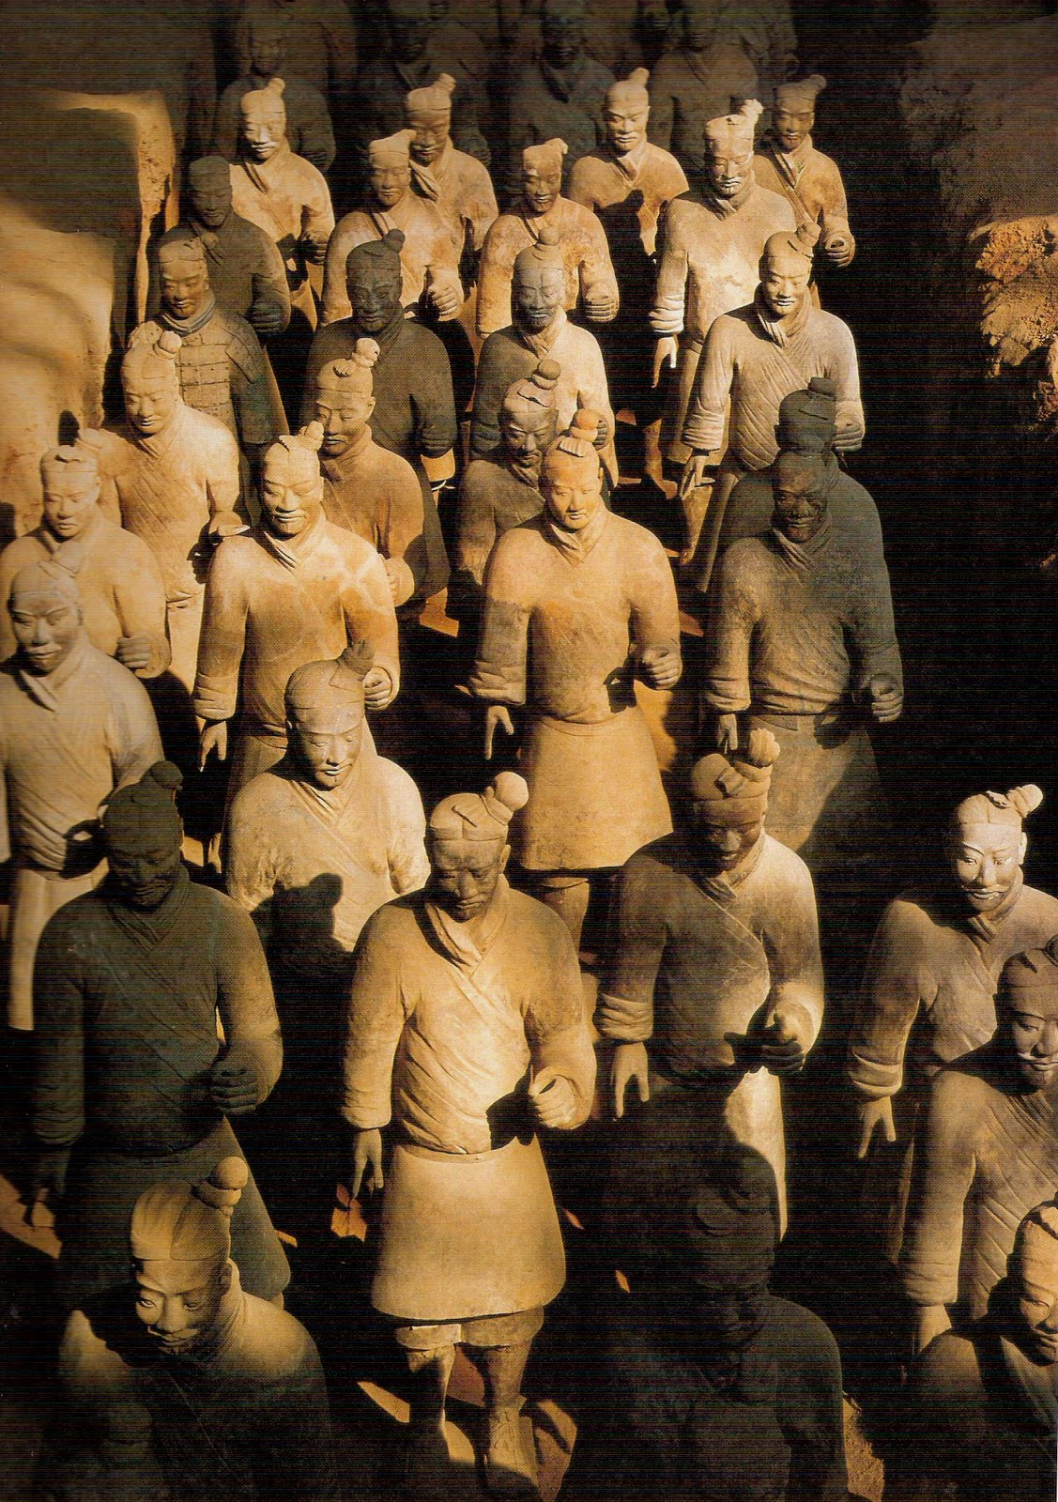
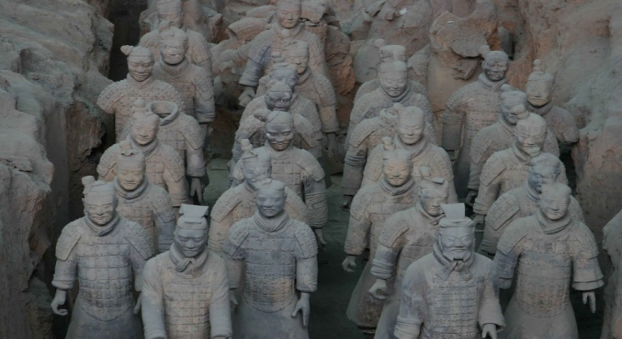
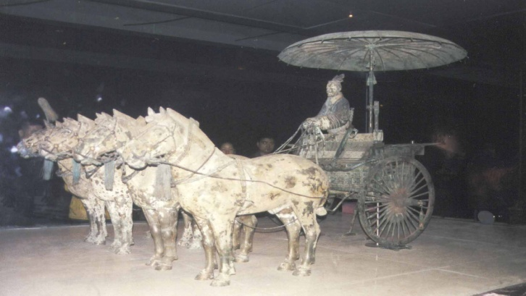
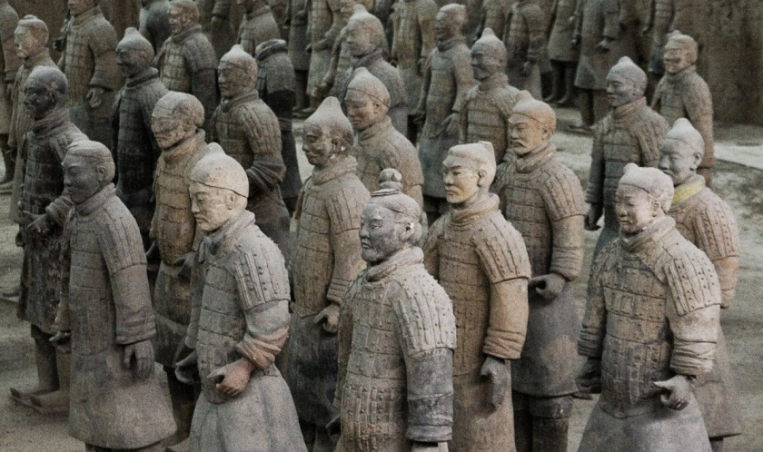

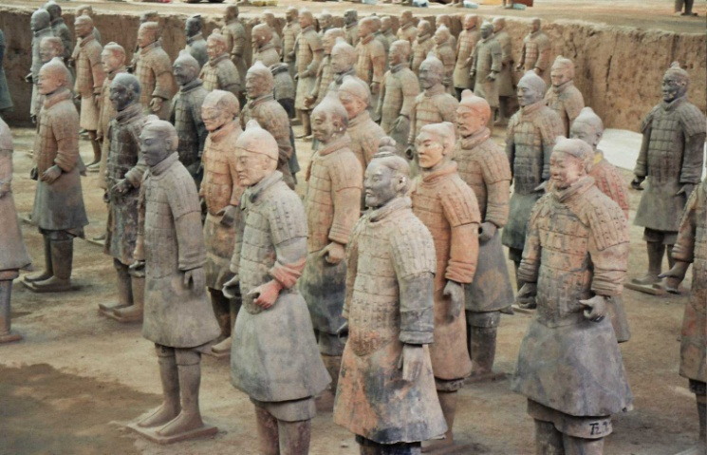

Imágenes
Siguiente

Slide 11
Volver al Menú

